Slide 1
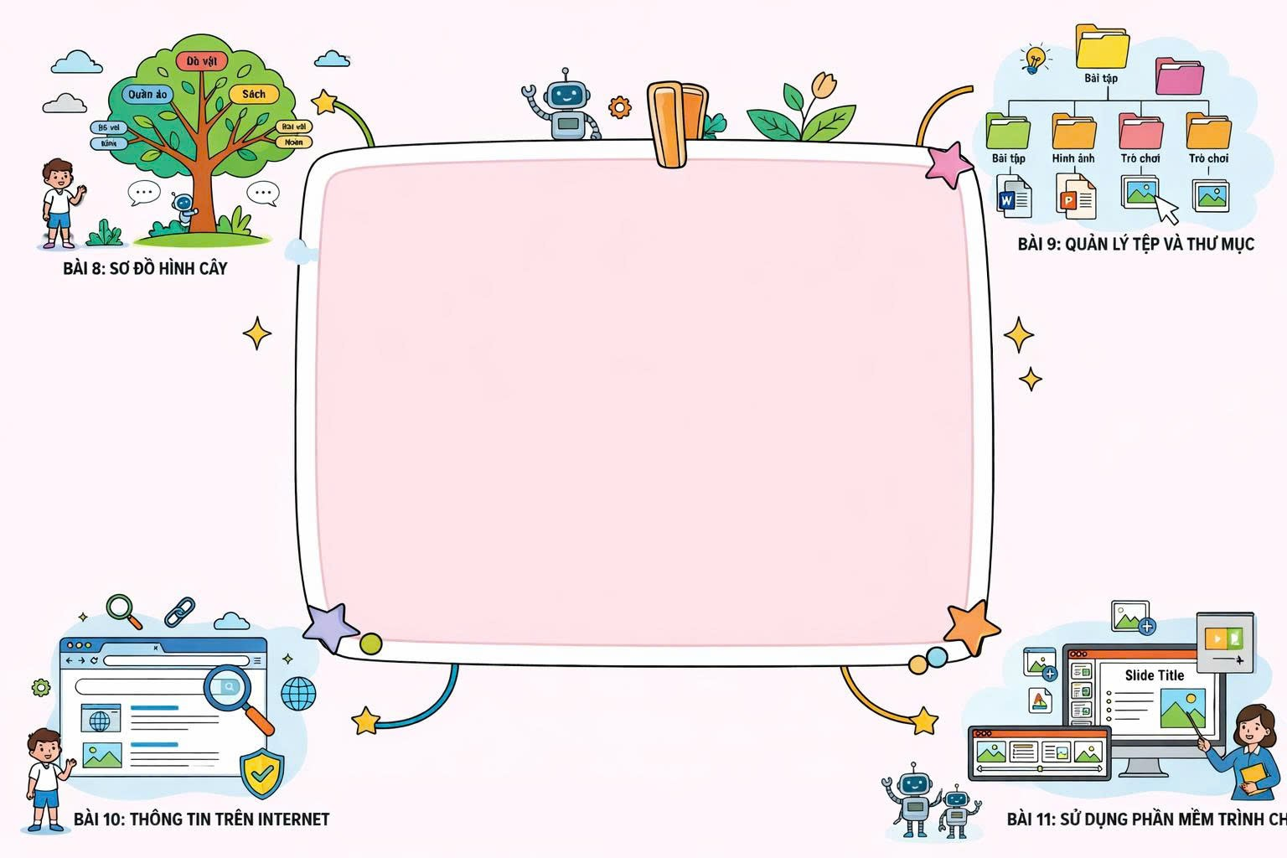
ÔN TẬP HẾT HỌC KÌ II - TIN HỌC LỚP 3
NỘI DUNG ÔNG TẬP GỒM:
20 CÂU HỎI TRẮC NGHIỆM
VÀ
5 CÂU HỎI TỰ LUẬN

Slide 2
ÔN TẬP HẾT HỌC KÌ II - TIN HỌC LỚP 3
20 CÂU HỎI
TRẮC NGHIỆM

Slide 3


ÔN TẬP HẾT HỌC KÌ II - TIN HỌC LỚP 3
Câu 1: Việc sắp xếp đồ vật hay dữ liệu một cách hợp lý sẽ giúp chúng ta điều gì?
Để cho đẹp mắt.
Để người khác không tìm thấy.
Quản lý dễ dàng và tìm kiếm nhanh hơn.
D. Để không bao giờ bị mất đồ.

Slide 4
ÔN TẬP HẾT HỌC KÌ II - TIN HỌC LỚP 3
Câu 2: Sơ đồ hình cây bắt đầu bằng một bộ phận gọi là gì?
Nhánh.
Gốc.
Lá.
D. Cành.

Slide 5
ÔN TẬP HẾT HỌC KÌ II - TIN HỌC LỚP 3
Câu 3: Trong máy tính, thông tin được lưu trữ thành các:
Thư mục.
B. Tệp.
C. Ổ đĩa.
D. Biểu tượng.

Slide 6
ÔN TẬP HẾT HỌC KÌ II - TIN HỌC LỚP 3
Câu 4: Biểu tượng của thư mục thường có hình dạng là:
Một tờ giấy.
Một chiếc bút.
Một kẹp giấy (màu vàng).
D. Một hình tròn.

Slide 7
ÔN TẬP HẾT HỌC KÌ II - TIN HỌC LỚP 3
Câu 5: Thứ tự sắp xếp từ lớn đến nhỏ trong lưu trữ thông tin máy tính là:
Tệp -> Thư mục -> Ổ đĩa.
Thư mục -> Ổ đĩa -> Tệp.
Ổ đĩa -> Thư mục -> Tệp.
D. Ổ đĩa -> Tệp -> Thư mục.

Slide 8
ÔN TẬP HẾT HỌC KÌ II - TIN HỌC LỚP 3
Câu 6: Những thông tin nào sau đây của gia đình có thể lưu trữ trong máy tính?
Hình ảnh, video của các thành viên.
Giọng nói, giọng hát.
C. Địa chỉ nhà, số điện thoại.
D. Mùi hương của món ăn mẹ nấu.

Slide 9
ÔN TẬP HẾT HỌC KÌ II - TIN HỌC LỚP 3
Câu 7: Để bảo vệ thông tin cá nhân khi dùng máy tính, em nên làm gì?
A. Cung cấp địa chỉ nhà cho người lạ trên Internet.
B. Đặt mật khẩu cho máy tính và giữ bí mật.
C. Gửi ảnh cá nhân cho bất kỳ ai yêu cầu.
D. Nhận tệp từ người không quen biết.

Slide 10
ÔN TẬP HẾT HỌC KÌ II - TIN HỌC LỚP 3
Câu 8: Nếu người xấu có được số điện thoại và địa chỉ của em, họ có thể làm gì?
Đe dọa, bắt nạt em.
Gửi thông tin của em lên các trang web xấu.
Lừa đảo, tống tiền gia đình em.
D. Cả A, B và C đều đúng.

Slide 11
ÔN TẬP HẾT HỌC KÌ II - TIN HỌC LỚP 3
Câu 9: Biểu tượng của phần mềm trình chiếu (Microsoft PowerPoint) thường có chữ gì?
Chữ W.
Chữ P.
Chữ X.
D. Chữ E.

Slide 12
ÔN TẬP HẾT HỌC KÌ II - TIN HỌC LỚP 3
Câu 10: Thành phần nào trong cửa sổ trình chiếu dùng để chứa nội dung văn bản?
Dải lệnh.
Trang chiếu thu nhỏ.
Khung văn bản.
D. Vùng soạn thảo.

Slide 13
ÔN TẬP HẾT HỌC KÌ II - TIN HỌC LỚP 3
Câu 11: Để thêm một trang chiếu mới, em chọn nút lệnh nào trong dải lệnh Home?
Save.
New folder.
New Slide.
D. Picture.

Slide 14
ÔN TẬP HẾT HỌC KÌ II - TIN HỌC LỚP 3
Câu 12: Để trình chiếu toàn màn hình từ trang đầu tiên, em nhấn phím nào trên bàn phím?
Phím F1.
Phím F5.
Phím Enter.
D. Phím Esc.

Slide 15
ÔN TẬP HẾT HỌC KÌ II - TIN HỌC LỚP 3
Câu 13: Các thao tác cơ bản với chuột máy tính bao gồm:
Di chuyển chuột, nháy chuột.
Kéo thả chuột.
Nháy đúp chuột, nháy nút phải chuột.
D. Sử dụng nút cuộn.

Slide 16
ÔN TẬP HẾT HỌC KÌ II - TIN HỌC LỚP 3
Câu 14: Khi thực hiện một công việc phức tạp, chúng ta nên làm gì để dễ thực hiện hơn?
Nhờ người khác làm hộ hoàn toàn.
Bỏ qua các bước khó.
Chia việc đó thành những việc nhỏ hơn.
D. Ai giỏi thì làm hết hộ.

Slide 17
ÔN TẬP HẾT HỌC KÌ II - TIN HỌC LỚP 3
Câu 15: Lợi ích của việc chia một việc thành các việc nhỏ là gì?
Giúp công việc trở nên dễ hiểu hơn.
Giúp dễ thực hiện hơn.
Giúp hoàn thành công việc nhanh chóng và chính xác.
D. Để tốn nhiều thời gian hơn.

Slide 18
ÔN TẬP HẾT HỌC KÌ II - TIN HỌC LỚP 3
Câu 16: Cấu trúc "Nếu... thì..." dùng để diễn đạt điều gì?
Một việc luôn luôn xảy ra.
Một việc được thực hiện hay không tùy thuộc vào một điều kiện.
Một việc đã xảy ra trong quá khứ.
D. Một lời hứa.

Slide 19
ÔN TẬP HẾT HỌC KÌ II - TIN HỌC LỚP 3
Câu 17: Trong câu: "Nếu trời mưa thì em mang áo mưa", đâu là điều kiện?
Em mang áo mưa.
Trời mưa.
Em đi học.
D. Mang áo mưa.

Slide 20
ÔN TẬP HẾT HỌC KÌ II - TIN HỌC LỚP 3
Câu 18: Phần mềm Kids Games Learning Science giúp em tìm hiểu về điều gì?
Soạn thảo văn bản.
Vẽ tranh.
Hệ Mặt Trời và vòng đời của động vật.
D. Luyện gõ bàn phím.

Slide 21
ÔN TẬP HẾT HỌC KÌ II - TIN HỌC LỚP 3
Câu 19: Để lưu bài trình chiếu, em chọn lệnh nào trong bảng chọn File?
Open.
New.
Save.
D. Close.

Slide 22
ÔN TẬP HẾT HỌC KÌ II - TIN HỌC LỚP 3
Câu 20: Khi phát hiện mùi khét từ dây điện máy tính, hành động đúng nhất là:
Tiếp tục sử dụng.
B. Đổ nước vào để hạ nhiệt.
C. Chạy ra ngoài báo ngay với người lớn.
D. Tự mình cắt dây điện.

Slide 23
ÔN TẬP HẾT HỌC KÌ II - TIN HỌC LỚP 3
5 CÂU HỎI TỰ LUẬN

Slide 24
ÔN TẬP HẾT HỌC KÌ II - TIN HỌC LỚP 3
Câu 1: Em hãy nêu ví dụ về một công việc hằng ngày của em được thực hiện theo từng bước. Hãy liệt kê các bước đó theo đúng thứ tự.

Slide 25
ÔN TẬP HẾT HỌC KÌ II - TIN HỌC LỚP 3
Câu 1: Ví dụ việc Đánh răng:
Bước 1 - Chuẩn bị bàn chải, cốc nước; Bước 2 - Lấy kem;
Bước 3 - Chải răng;
Bước 4 - Súc miệng;
Bước 5 - Rửa sạch bàn chải.

Slide 26
ÔN TẬP HẾT HỌC KÌ II - TIN HỌC LỚP 3
Câu 2: Em hãy kể tên ít nhất 3 thông tin cá nhân của em hoặc gia đình mà em không nên chia sẻ rộng rãi trên Internet. Vì sao?

Slide 27
ÔN TẬP HẾT HỌC KÌ II - TIN HỌC LỚP 3
Câu 2: Họ tên, địa chỉ nhà, số điện thoại người thân, mật khẩu máy tính. Vì người xấu có thể lợi dụng để đe dọa, lừa đảo hoặc làm hại em và gia đình.

Slide 28
ÔN TẬP HẾT HỌC KÌ II - TIN HỌC LỚP 3
Câu 3: Theo em, tại sao chúng ta nên sử dụng sơ đồ hình cây để biểu diễn cách sắp xếp sách trên giá sách?

Slide 29
ÔN TẬP HẾT HỌC KÌ II - TIN HỌC LỚP 3
Câu 3: Vì sơ đồ hình cây đơn giản, dễ sử dụng, giúp chúng ta dễ hình dung việc phân loại (ví dụ: Sách giáo khoa, truyện, vở viết) và tìm kiếm nhanh hơn.

Slide 30
ÔN TẬP HẾT HỌC KÌ II - TIN HỌC LỚP 3
Câu 4: Em hãy sử dụng cách nói "Nếu... thì..." để diễn đạt 2 tình huống trong học tập hoặc sinh hoạt hằng ngày.

Slide 31
ÔN TẬP HẾT HỌC KÌ II - TIN HỌC LỚP 3
Câu 4: Ví dụ: "Nếu em học bài chăm chỉ thì em sẽ đạt điểm cao"; "Nếu đèn giao thông chuyển sang màu đỏ thì em phải dừng lại".

Slide 32
ÔN TẬP HẾT HỌC KÌ II - TIN HỌC LỚP 3
Câu 5: Khi xây dựng một bài trình chiếu giới thiệu về một loài hoa, em cần thực hiện những việc nhỏ nào?

Slide 33
ÔN TẬP HẾT HỌC KÌ II - TIN HỌC LỚP 3
Câu 5: Gồm 4 việc nhỏ:
1. Lên ý tưởng;
2. Chuẩn bị nội dung (văn bản, hình ảnh);
3. Tạo bài trình chiếu bằng phần mềm;
4. Hoàn thiện sản phẩm và lưu tệp.

Slide 34
ÔN TẬP HẾT HỌC KÌ II - TIN HỌC LỚP 3
CHÚC MỪNG
CÁC EM ĐÃ HOÀN THÀNH NỘI DUNG ÔN TẬP
CHÚC CÁC EM THI TỐT!

